Slide 1
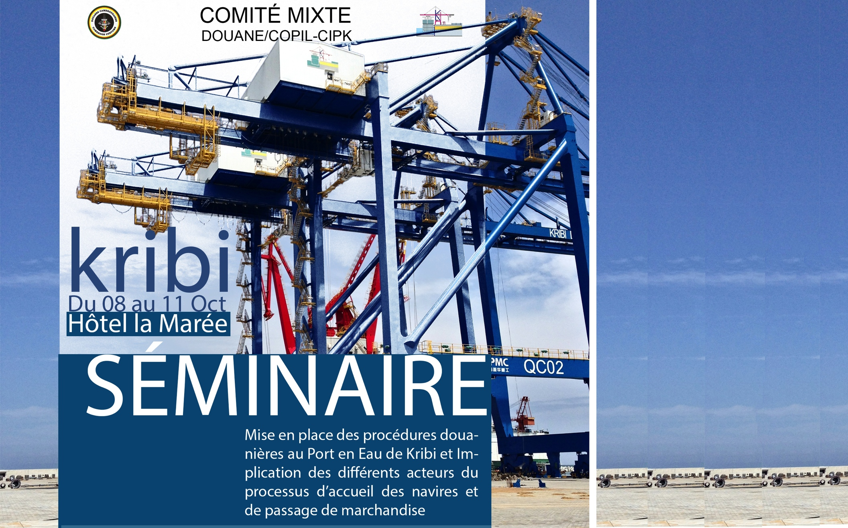
ATELIER N°3 : REFLEXION SUR L’INFORMATISATION
Modérateur
M.FONGOD
Co-modérateur
M.FAOUZI
Participants
M.BIYIHA
M.AMOUGOU
M.NJOCK
M.KAMWA
M.IYA
M.NDJENG

Slide 2

Plan
Contexte
Structure de PCS retenue
  Zoom sur la gestion des escales navires
    Identification de flux et des acteurs -> Proposition de fonctionnalités
  Zoom sur la gestion du passages des marchandises
      Identification de flux et des acteurs -> Proposition de fonctionnalités
Recommandations

Slide 3
Contexte
L’un des objectifs spécifiques du Comité Mixte DOUANE/COPIL-CIPK est d’émettre un avis technique sur le déploiement physique et logique des infrastructures , des équipements portuaires et du système d’information.
En partant de la proposition de PMIS faite par le constructeur CHEC, des notes d’EGIS y relatives, sur la base de notre expérience et des acquis, notre réflexion a avant tout consisté à définir les fonctionnalités que devraient intégrer le PMIS du PEPK.
Les propositions issues de notre réflexion devraient contribuer à l’étude pour la mise en place du PMIS définitif qui sera menée par le GPMH. Elles consacrent la nécessité pour les acteurs de la communauté portuaire de disposer d’un véritable SI , condition sine qua non pour opérer au futur PEPK.
La finalité étant de rendre le PEPK attractif, compétitif et l’ériger en modèle dans le golfe de Guinée

Slide 4




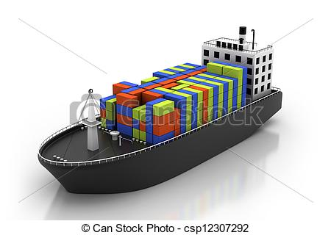



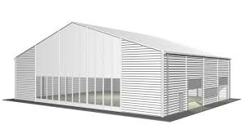
PORT COMMUNITY SYSTEM
Autres Administrations
et intervenants administratifs privés
Systèmes Douaniers
Chargeur
Banques
PORT MANAGEMENT
INFORMATION
SYSTEM
Guichet Unique Electronique
(Hub d’échange coordonné de données)
Consignataires (Armateurs)
Opérateur Terminal, Aconiers
Magasin et Aires de Dédouanement
Autres acteurs logistiques
CAD

Slide 5
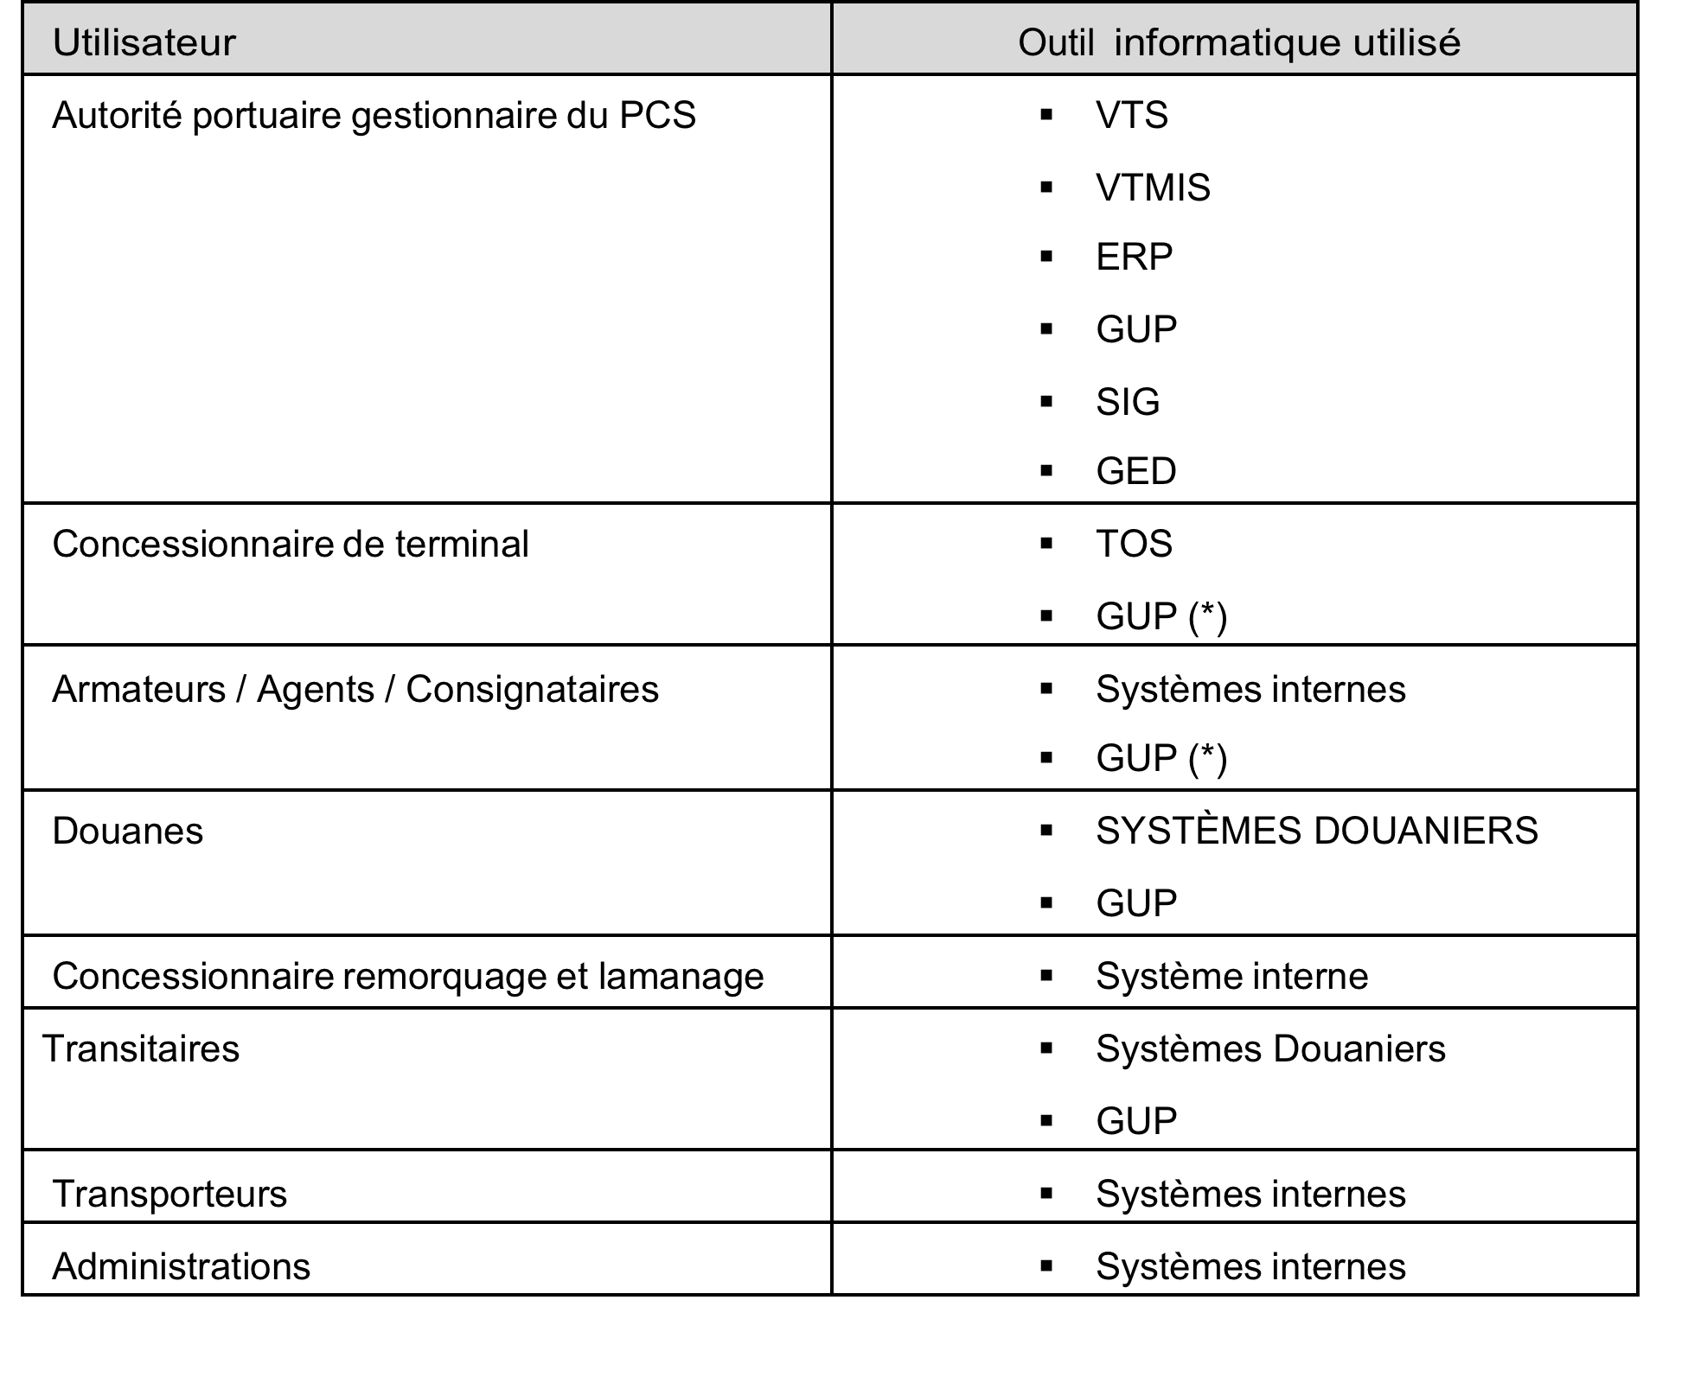
UTILISATEURS POTENTIELS DU PCS ET OUTILS INFORMATIQUES ASSOCIES
Notes:
Ajouter ERP

Slide 6
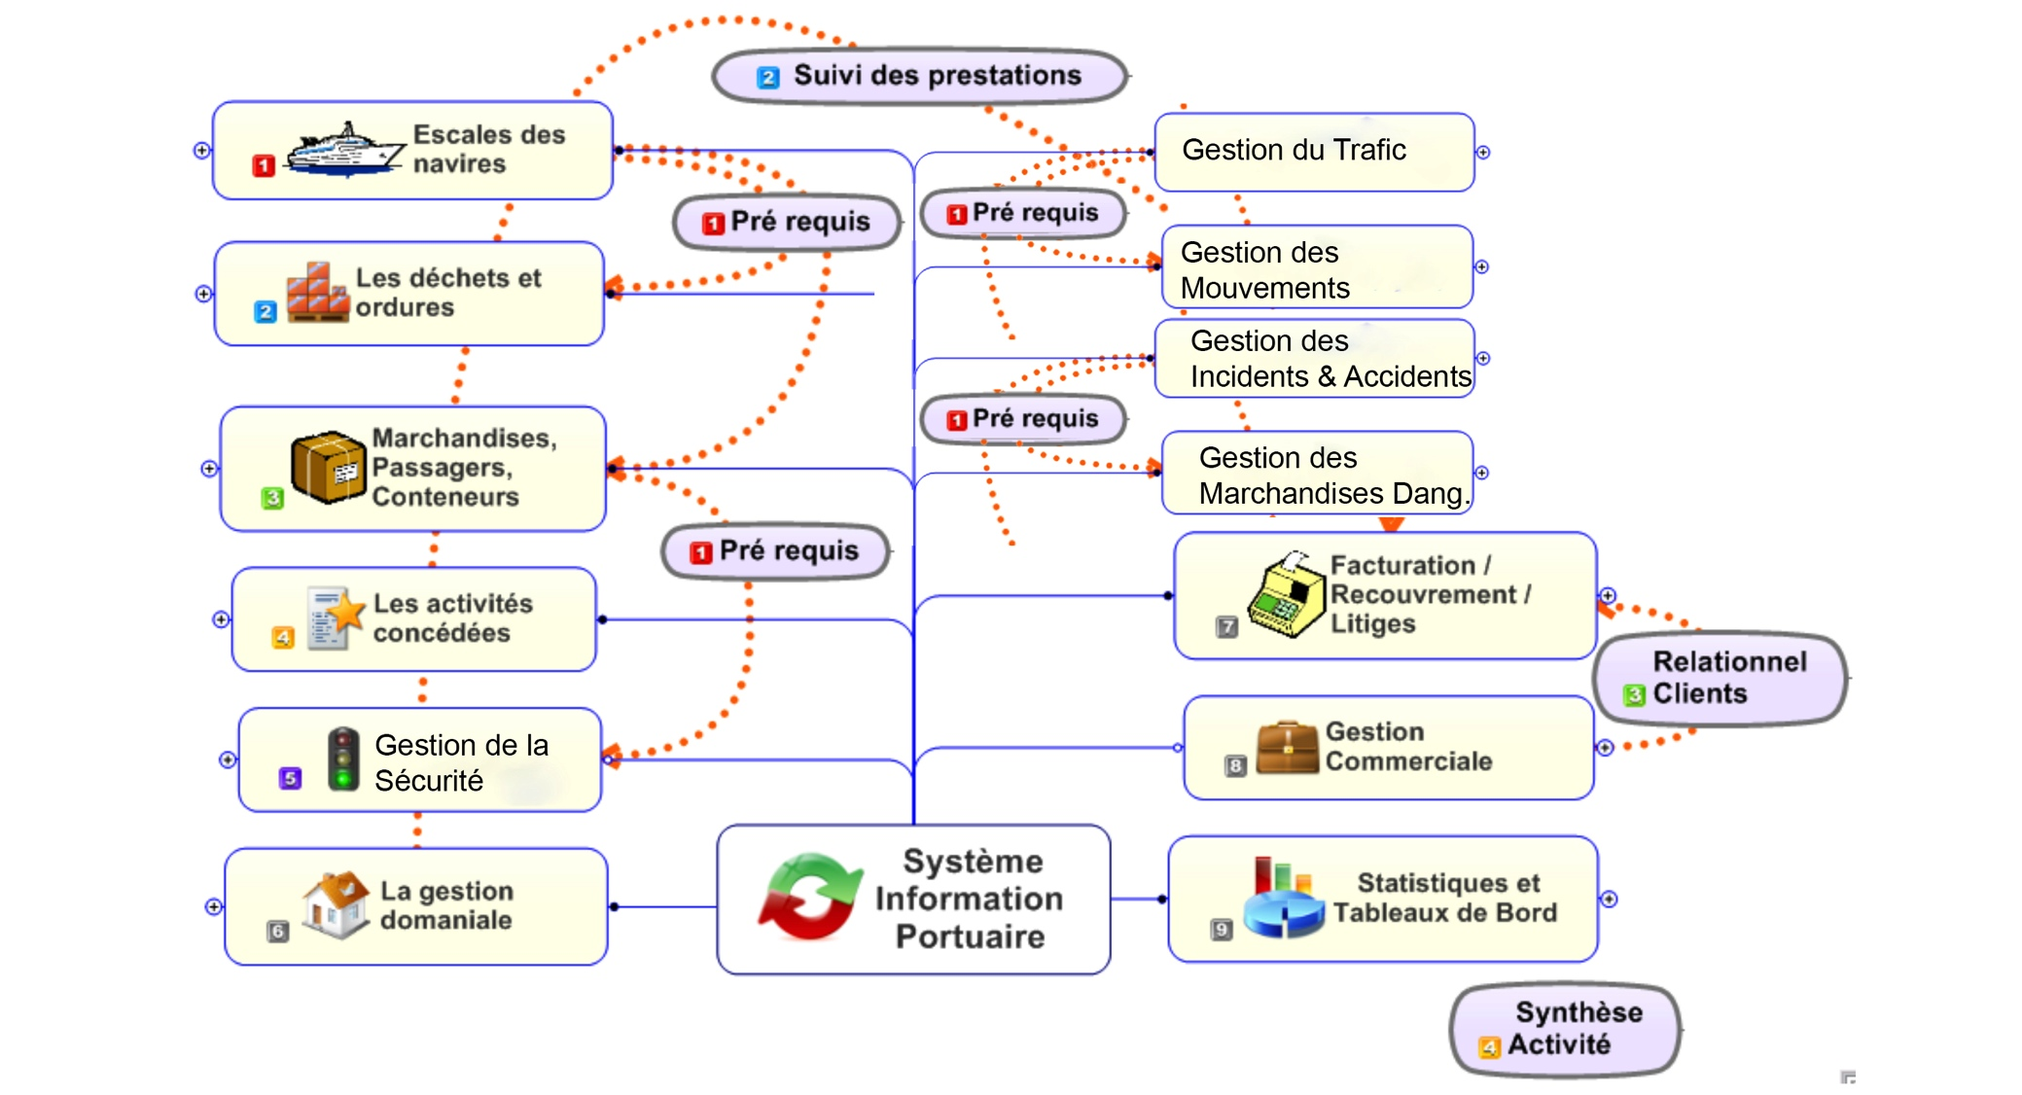
ARCHITECTURE GENERALE DU PMIS
Notes:
Ajouter ERP

Slide 7
1-ZOOM SUR LA GESTION DES ESCALES NAVIRES
1-IDENTIFICATION DES FLUX PHYSIQUE ET FLUX DOCUMENTAIRES
Logistic Flow | Document Flow | Acteurs
Contact avec la tour de contrôle | For. FAL de l'OMI n° 1, déclaration générale | Consignataires, PEPK, Douane, FMO, Acconiers, , Autres administrations , Chargeurs, Organismes de gestion de Fret ,
Entrée Navire | formulaire FAL de l'OMI n° 2, déclaration de la cargaison (manifeste)
Remorquage, lamanage | formulaire FAL de l'OMI n° 3, déclaration des provisions de bord et pacotilles
Prestation pendant Escale | formulaire FAL de l'OMI n° 4, déclaration des effets de l'équipage
Déchargement | formulaire FAL de l'OMI n° 6, liste des passagers
Mouvements pendant escale | formulaire FAL de l'OMI n° 5, liste d'équipage
Départ Navire | formulaire FAL de l'OMI n° 7: déclaration marchandises dangereuses

Slide 8
ZOOM SUR LA GESTION DES ESCALES NAVIRES
FONCTIONNALITES
Gestion du plan d’eau
Gestion des Navires
Gestion des quais
Planification des escales
Demandes de prestations
Gestion Documentaire
Gestion du Pilote
Echanges d’informations
Gestion des lamaneurs

Slide 9
2-ZOOM SUR LE PASSAGE DES MARCHANDISES
IDENTIFICATION DES FLUX PHYSIQUE ET FLUX DOCUMENTAIRES
LOGISTIC FLOW | DOCUMENT FLOW | ACTEURS
IMPORT
Déchargement | Autres formalités administratives préalables | Consignataires, PEPK, Douane, Acconiers, , Autres administrations , Chargeurs, Organismes de gestion de Fret
Inspection au débarquement | formulaire FAL de l'OMI n° 2, déclaration de la cargaison (manifeste)
Mise en Douane | Déclaration en Douane
Mouvement marchandise MAD | Facturation manutention et surestarie
Scanning | Rapport Scanning
Visite Douane/ Contrôles Techniques | Facturation Marchandise et Paiement des redevance, droits et taxes, visas contrôle technique
Enlèvement | Bon de sortie, Constatations de sortie

Slide 10
2-ZOOM SUR LE PASSAGE DES MARCHANDISES
IDENTIFICATION DES FLUX PHYSIQUE ET FLUX DOCUMENTAIRES
EXPORT
Logistic Flow | Document Flow | Acteurs
Inpection avant Embarquement | Autres formalités administratives préalables | Consignataires, PEPK, Douane, Acconiers, , Autres administrations , Chargeurs,
Empotage / Contrôles Techniques | Rapport et Certificat Empotage
Contrôle guérite | Déclaration en Douane
Mise en Douane | Facturation manutention et surestarie
Mouvement marchandise MAD | Facturation Marchandise et Paiement des redevance, droits et taxes
Embarquement | formulaire FAL de l'OMI n° 2, déclaration de la cargaison (manifeste)

Slide 11
ZOOM SUR LE PASSAGE DES MARCHANDISES
IDENTIFICATION DES FLUX PHYSIQUE ET FLUX DOCUMENTAIRES
TRANSIT
Logistic Flow | Document Flow | Acteurs
Déchargement | Déclaration en douane (IM8, Caution , paiement) | Consignataires, PEPK, Douane, Acconiers, , Autres administrations , Chargeurs, Organismes de gestion de Fret
Mouvement marchandise MAD | Lettre de voiture internationale
Pose GPS | Titre de transit
Enlèvement | Fiche départ cargaison, Bon de sortie
Contrôle guérite | Constatation de sortie
Passage aux checkpoints | Sauf Conduit

Slide 12
ZOOM SUR LE PASSAGE DES MARCHANDISES
IDENTIFICATION DES FLUX PHYSIQUE ET FLUX DOCUMENTAIRES
TRANSBORDEMENT
Nous restons en attente des propositions de l’Atelier 2 chargé de la réflexion sur les
procédures de passage des marchandises à l’importation, à l’exportation,
et transbordement

Slide 13
2-ZOOM SUR LE PASSAGE DES MARCHANDISES
FONCTIONNALITES
Réception des manifestes
Traçabilité des flow des opérations
Consolidation des informations
Gestion Documentaire
Réception de certains éléments de la déclaration
Echanges d’informations

Slide 14
RECOMMANDATIONS
La règle de base: « une information entrée une fois dans le système d’un des intervenants ne devrait plus être ressaisie par les autres acteurs s’ils en ont besoin»
Exiger de tous les intervenants un Système Informatique opérationnel;
Mettre en place un cahier de charges pour les EDI entre tous les intervenants;
Adopter les standards internationaux en matière d’échange de données;
Prévoir un plan de renforcement des capacités conséquent;
Mettre en place un processus de conduite de changement approprié et participatif;

Slide 15
RECOMMANDATIONS
En urgence, assurer la disponibilité de la fibre optique sur le site du port et des réseaux de backup
Assurer la disponibilité de l’énergie électrique avec des backup
Veiller à la mise en place d’une infrastructure réseau Liaison Spécialisée pour le PEPK;
Assurer la disponibilité permanente du PCS/PMIS et se dotant d’un site de Backup redondant;
Intégrer les mécanismes standards de sécurisation des données entre les systèmes (Signature Electronique, Cryptage des transactions, etc.) aussi bien pour le PMIS que pour les autres systèmes (ISO 27002)
Veiller à l’Interopérabilité du PCS/PMIS avec les systèmes des autres intervenants;

Slide 16
RECOMMANDATIONS
Veiller à la standardisation et l’harmonisation des tables de référence utilisées par tous les acteurs, et ce pour simplifier les EDI.
Pour le PMIS en cours de développement, s’assurer que les codes sources soient la propriété du PEPK et qu’il ait les droits de modification.
Veiller à la maintenance et à l’évolutivité du PCS
Veiller à ce qu’il y ait transfert des compétences par les constructeurs au profit des acteurs;
Mettre en place un cadre de concertation technique associant les acteurs afin de mutualiser les acquis.

